Slide 1
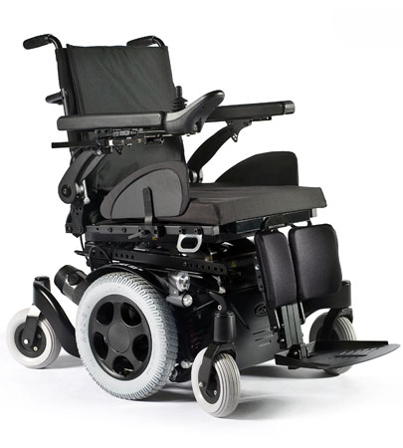

I. Contexte
DomotIcApp : application pour tablette Windows
Projet en lien avec l’entreprise Ergovie
Projet commencé l’an passé
1

Slide 2
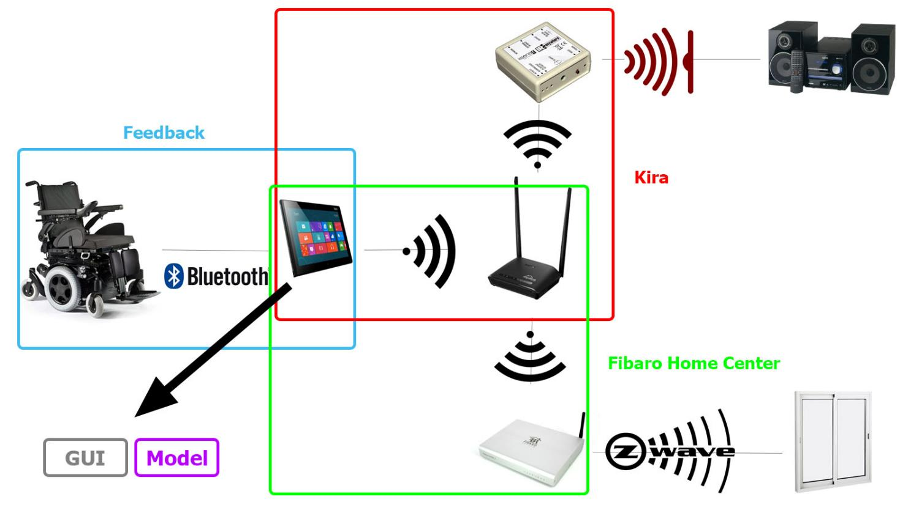
I. Contexte
2

Slide 3
II. Cahier des charges
Communication
Avec le fauteuil, pour afficher les informations du fauteuil
Avec la Kira, pour contrôler les équipements infrarouge
Avec la Fibaro, pour contrôler les équipements via le protocole Z-Wave
IHM et Modèle
Adapté à tous les handicaps: Couleurs contrastés, Peu d’icônes
Simple à utiliser
Mode de sélection alternatif
Portable
3

Slide 4
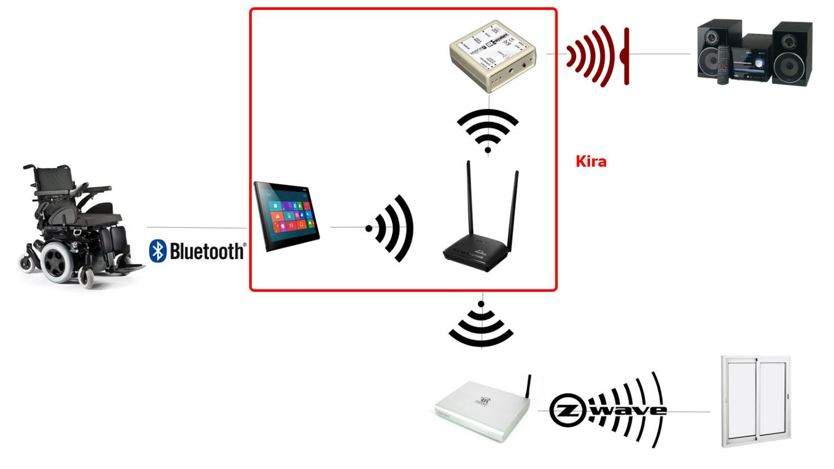
III. Premier semestre
Prototype
4

